Slide 1
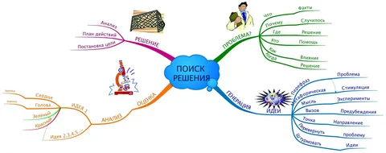
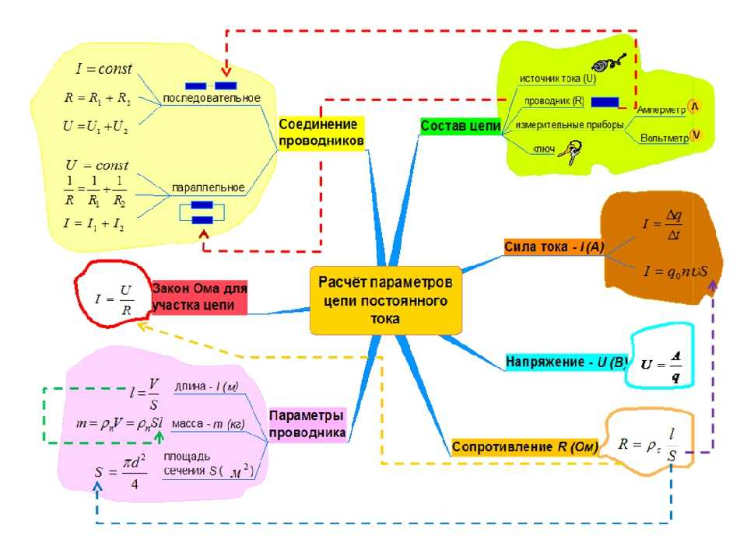
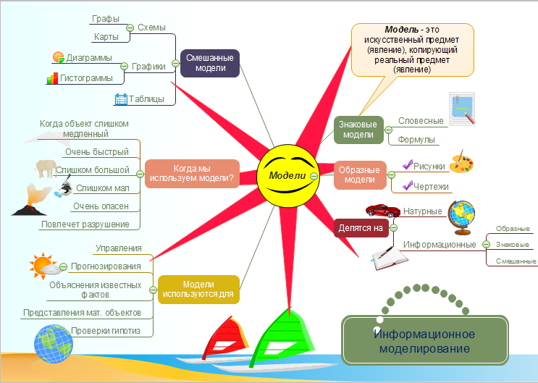
Актуализация знаний обучающихся
Ментальные карты (интеллект-карты)

Slide 2
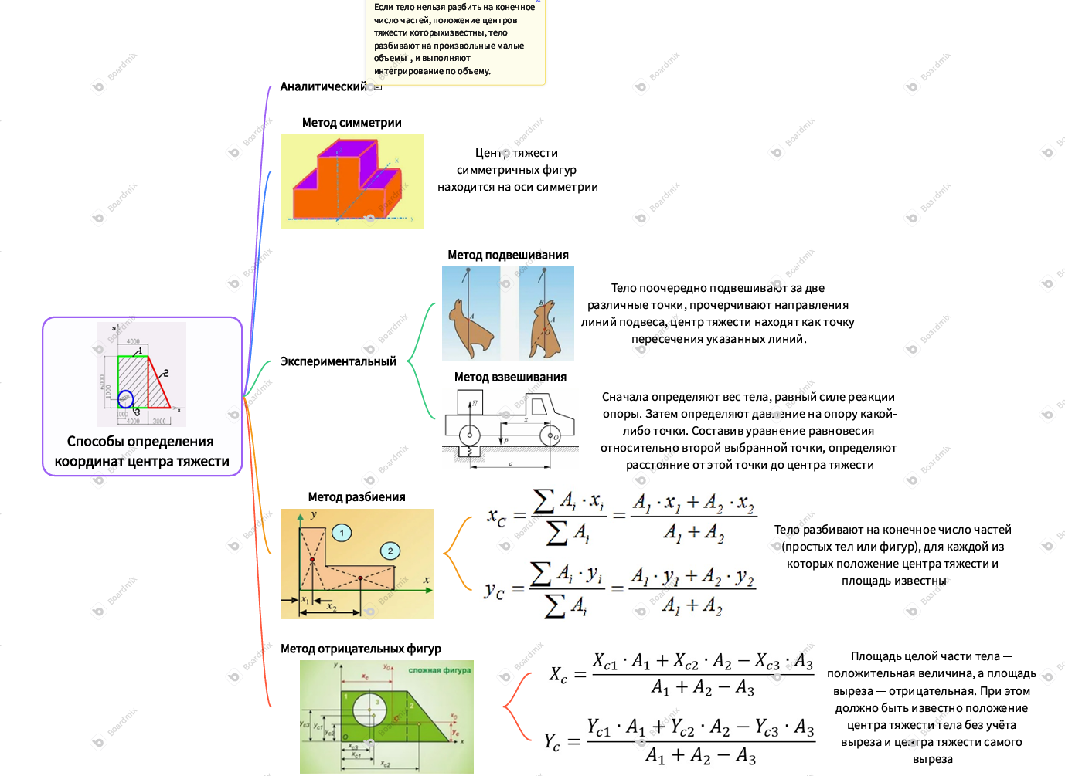
https://boardmix.com/app/share/CAE.CPeRaiABKhBB_yNd521xo8XajYC_41K6MAZAAQ/nY25dI，
Нажмите на ссылку, чтобы присоединиться к файлу 「Способы определения координат центра тяжести」в Boardmix

Slide 3
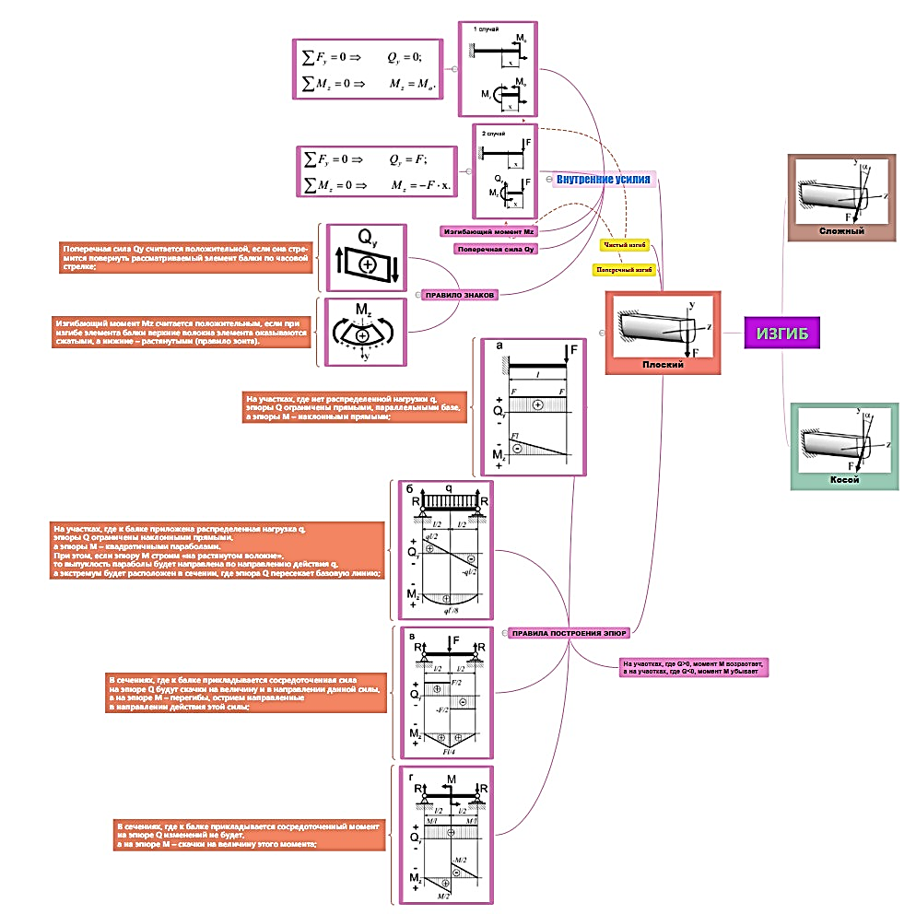
https://web.mindonmap.com/view/58596c6a33ec48d3

Slide 7
Онлайн-сервисы и программы для создания интеллектуальных (ментальных) карт
1. Xmind (В реестре российского ПО)
Описание: Мощный инструмент для создания ментальных карт, доступный как в онлайн-версии, так и в виде настольного приложения.
Преимущества: Широкий выбор шаблонов, возможность экспорта в различные форматы (PDF, Word), поддержка диаграмм и графиков.
2. MindMeister
Описание: Один из самых популярных онлайн-сервисов для создания ментальных карт. Удобный интерфейс и возможность совместной работы. Платная.
Преимущества: Поддержка совместного редактирования, интеграция с другими сервисами (например, Google Drive), возможность добавления изображений и ссылок.

Slide 8
3. Coggle
Описание: Простой и интуитивно понятный онлайн-сервис для создания ментальных карт.
Преимущества: Легкость в использовании, возможность добавления изображений и ссылок, поддержка совместной работы.
4. MindNode
Описание: Приложение для создания ментальных карт, доступное на macOS и iOS.
Преимущества: Удобный интерфейс, возможность добавления изображений и заметок, синхронизация между устройствами.
5. FreeMind
Описание: Бесплатное программное обеспечение с открытым исходным кодом для создания ментальных карт.
Преимущества: Простота использования, возможность экспорта в различные форматы.

Slide 9
6. Miro
Описание: Онлайн-доска для совместной работы, которая позволяет создавать ментальные карты и диаграммы.
Преимущества: Поддержка командной работы в реальном времени, множество инструментов для визуализации идей.
7. Boardmix
Описание: Приложение для создания ментальных карт.
Преимущества: Удобный интерфейс, возможность добавления изображений и заметок, синхронизация между устройствами.

